Slide 1

Game-Hub
Arne Kerremans
Gauthier de Borrekens

Slide 2
Introductie

Slide 3
Game-Hub
GUI
Verzameling van spellen
Persoonlijk
Notes:
“Persoonlijk” bedoel ik mee: Heeft highscores, kleur aanpassen, …
Add pic
Mss is dia 2 overbodig.

Slide 4
UML Use cases Klasse diagram Sequentie diagram
Notes:
Effe overlopen dat er nu UML komt

Slide 5
Use cases

Slide 6
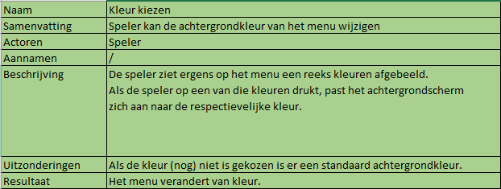
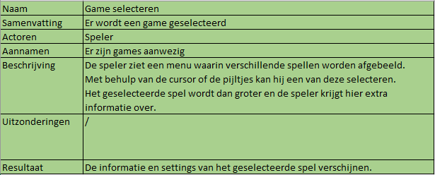
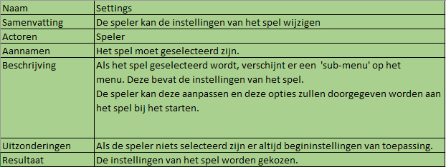
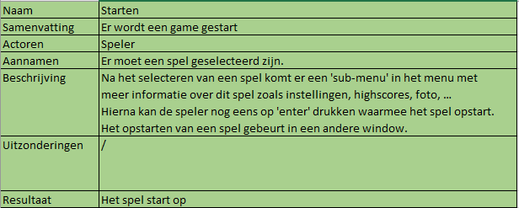

Slide 7
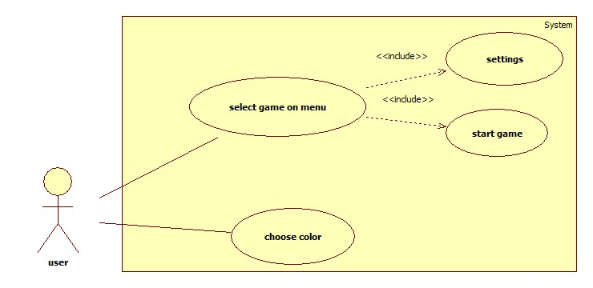

Slide 8
Klasse diagram

Slide 9
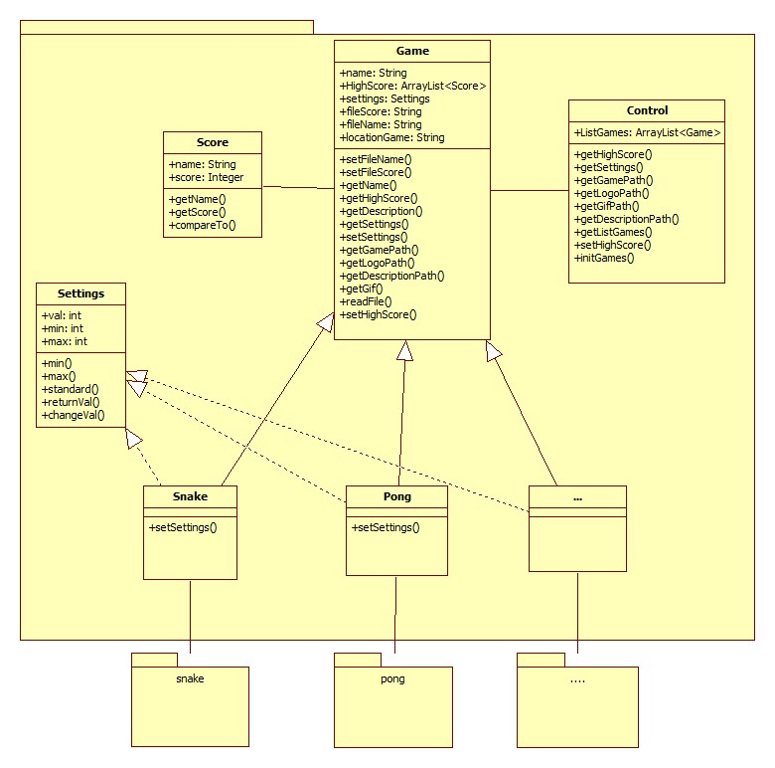

Slide 10
Sequentie diagram

Slide 11
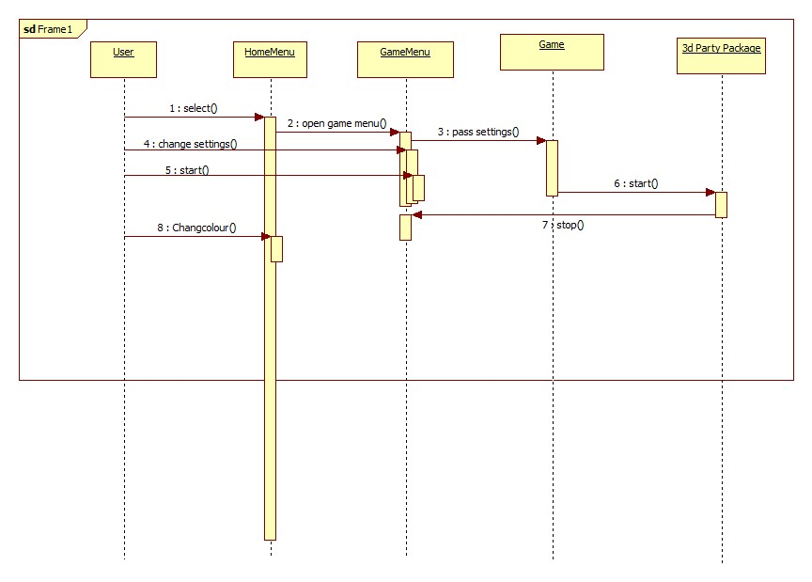

Slide 12
Software Design pattern: Facade Demonstratie
Notes:
Effe overlopen dat er nu UML komt

Slide 13
Facade

Slide 14
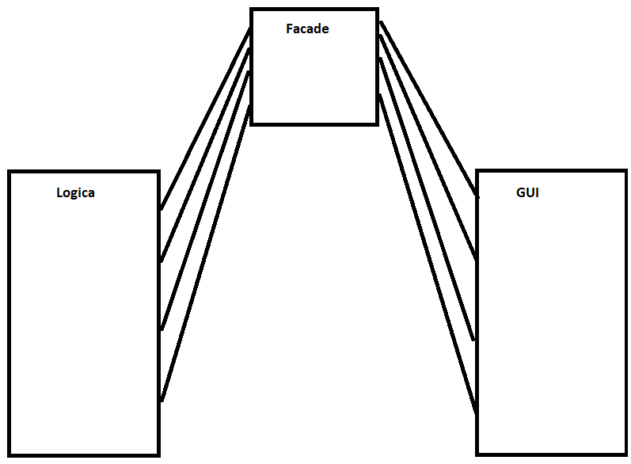
Wat?
Deel van programma afschermen
Alle communicatie loopt door één klasse
Waarom
Makkelijkere werkwijze met afgeschermde code
Verlaagt content coupling (wijzigingen in afgeschermde code zullen geen effect hebben op de rest van het programma, enkel de facade)
Notes:
Tussenhaakjes weglaten en zeggen of bij laten staan?

Slide 15
Demonstratie

Slide 16
Bedankt voor jullie aandacht Zijn er nog vragen?
Notes:
Effe overlopen dat er nu UML komt

